Slide 1
TAREA HITO 2
Integrante: Cristian Josue Poma Zuleta
Docente: William Roddy Barra Paredes
Asignatura: Programación De Sistemas Embebidos

Slide 2
MANEJO DE CONCEPTOS
Qué es un sistema embebido?
Un sistema embebido es un sistema de computación basado en un microprocesador o un microcontrolador diseñado para realizar una o algunas pocas funciones dedicadas, ​​ frecuentemente en un sistema de computación en tiempo real.
3, ¿Menciona las diferencias o similitudes entre un sistema operativo, un sistema móvil y un sistema embebido?
Sistema Operativo: Es el conjunto de programas de un sistema informático que gestiona los recursos de hardware y provee servicios a los programas de aplicación de software
Sistema móvil: Es un conjunto de programas de bajo nivel que permite la abstracción de las peculiaridades específico del teléfono móvil.
Sistema embebido: Es un sistema electrónico diseñado para realizar pocas funciones en tiempo real, según sea el caso, y se diseñan para cubrir necesidades específicas.
2, ¿Mencione 5 ejemplos de sistemas embebidos?
Sistemas de calefacción central.
Sistemas GPS.
Cajeros automáticos.
Dispositivos médicos.
Sistemas de automoción.

Slide 3
4, ¿A que se referirán los términos MCU y MPU? Explique cada una de ellas.
MCU: Se refiere a un circuito integrado programable, capaz de ejecutar las órdenes grabadas en su memoria. Está compuesto de varios bloques funcionales que cumplen una tarea específica.
MPU: Se refiere al chip que se encuentra integrado en la placa base y que se encarga de ejecutar las instrucciones que ordena el usuario, su meta del microprocesador es llevar a cabo las órdenes que se vayan dando por parte del usuario del dispositivo vía sistema operativo.
5, ¿Cuáles son los pilares de POO?
Abstracción: Es cuando separamos los datos de un objeto para luego generar un molde (una clase).
Encapsulamiento: Lo puedes utilizar cuando deseas que ciertos métodos o propiedades sean inviolables o inalterables.
Herencia: Nos permite crear nuevas clases a partir de otras. Si tuviéramos una clase “Autos” y quisiéramos crear unas clases “Auto deportivo” o “Auto clásico”, podríamos tomar varias propiedades y métodos de la clase “Autos”. Esto nos da una jerarquía de padre e hijo.
Polimorfismo: Proviene de Poli = muchas, morfismo = formas. Se utiliza para crear métodos con el mismo nombre, pero con diferente comportamiento.

Slide 4
8, Defina los siguientes: ○ Multiplataforma. ○ Multiparadigma. ○ Multiproposito. ○ Lenguaje interpretado
Multiplataforma.
Se denomina multiplataforma a un atributo conferido a programas informáticos o métodos y conceptos de cómputo que son implementados, y operan internamente en múltiples plataformas informáticas.
Multiparadigma.
Es una práctica que emerge como resultado de la coexistencia de los paradigmas orientado a objetos, procedural, declarativo y funcional buscando mejorar la producción en el desarrollo de proyectos
Multipropósito.
Es mayormente utilizado como un gestor de contactos para dispositivos iOS como iPhone
Lenguaje interpretado
Es un lenguaje de programación para el que la mayoría de sus implementaciones ejecuta las instrucciones directamente, sin una previa compilación del programa a instrucciones en lenguaje máquina.
7, ¿Mencione los componentes en lo que se basa POO?. Y explicar cada una de ellas.
Clases: Las clases pueden ser definidas como un molde que contendrá todas las características y acciones con las cuales podemos construir N cantidad de objetos.
Propiedades: Las propiedades son las características de una clase, tomando como ejemplo la clase humanos, las propiedades podrían ser: nombre, el género, la altura, color de cabello, color de piel, etc.
Métodos: Los métodos son las acciones que una clase puede realizar, siguiendo el mismo ejemplo anterior, estas podrían ser: caminar, comer, dormir, soñar, respirar, nadar, etc.
Objetos: Son aquellos que tienen propiedades y comportamientos, estos pueden ser físicos o conceptuales.

Slide 5
8, Defina a que se refiere cuando se habla de encapsulación y muestre un ejemplo(Código en Python).
En programación orientada a objetos, se denomina encapsulamiento al ocultamiento del estado, es decir, de los datos miembro, de un objeto de manera que sólo se puede cambiar mediante las operaciones definidas para ese objeto.
class Prueba: __atributo_privado = "Atributo fuera de alcance" def __metodo_privado(self): print("Método fuera de alcance") def atributo_publico(self): return self.__atributo_privado def metodo_publico(self): return self.__metodo_privado() e = Prueba() print(e.atributo_publico()) e.metodo_publico()
Ejemplo codigo en Python:

Slide 6
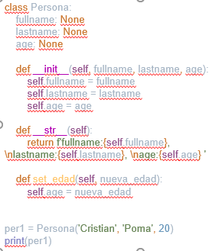
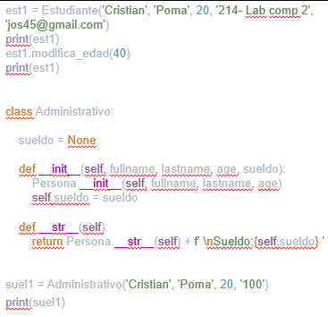
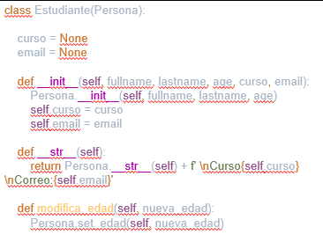
9, Defina a que se refiere cuando se habla de herencia y muestre un ejemplo(Código en Python).
La herencia es el mecanismo por el cual una clase permite heredar las características (atributos y métodos) de otra clase. La herencia permite que se puedan definir nuevas clases basadas de unas ya existentes a fin de reutilizar el código, generando así una jerarquía de clases dentro de una aplicación.
Ejemplo codigo en Python:

Slide 7
10, Defina los siguientes:
Que es una Clase
Una clase es una plantilla para la creación de objetos de datos según un modelo predefinido.
Que es un Objeto
Un objeto es un ente orientado a objetos que consta de un estado y de un comportamiento, que a su vez constan respectivamente de datos almacenados y de tareas realizables durante el tiempo de ejecución.
Que es una instancia.
La instancia es todo objeto que derive de algún otro. De esta forma, todos los objetos son instancias de algún otro.

Slide 8
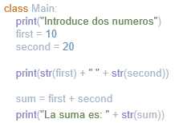
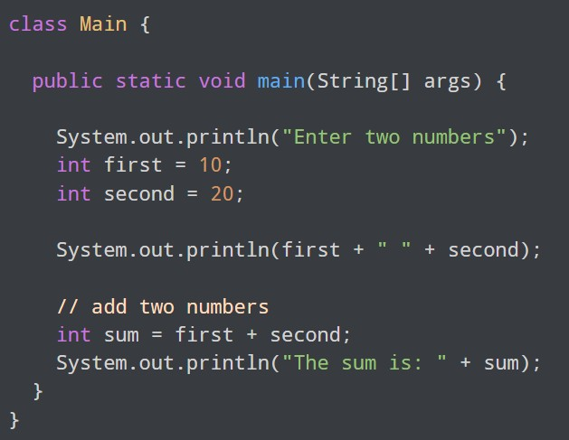
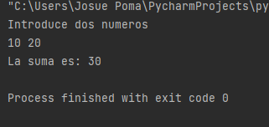
PARTE PRACTICA
11. Llevar el siguiente código JAVA a Python
Codigo en Java:
Codigo en Python:
Funcionamiento:

Slide 9
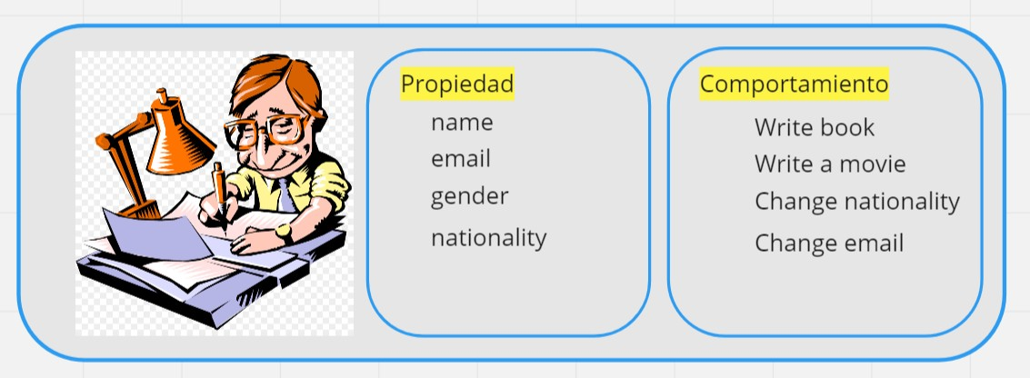
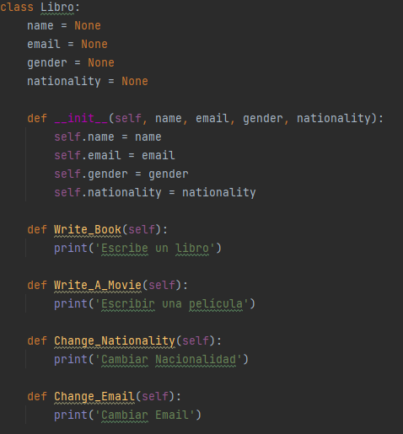
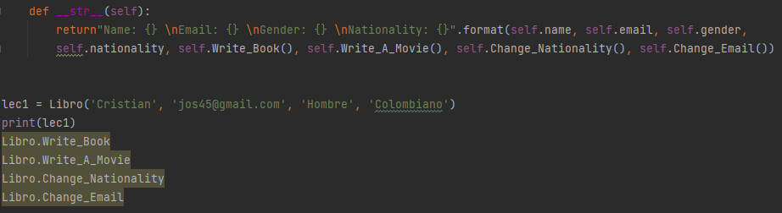
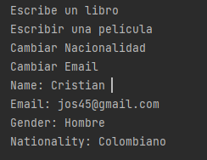
12. Crear el código JAVA y Python para el siguiente análisis.
Codigo en Python:
Funcionamiento:

Slide 10

13. Crear un programa Python que genere los primeros N números de la serie fibonacci.
El programa tiene que leer un valor por consola.
Ejem: N = 8
Para el valor leído anteriormente, la salida debería ser:
0, 1, 1, 2, 3, 5, 8, 13,
def fibonacci(nu): arr = [0, 1] if nu == 1: print('0') elif nu == 2: print('[0,', '1]') else: while (len(arr) < nu): arr.append(0) if (nu == 0 or nu == 1): return 1 else: arr[0] = 0 arr[1] = 1 for i in range(2, nu): arr[i] = arr[i - 1] + arr[i - 2] print(arr) fibonacci(nu=int(input("Ingrese N: ")))
Funcionamiento:
Codigo en Python:

Slide 11
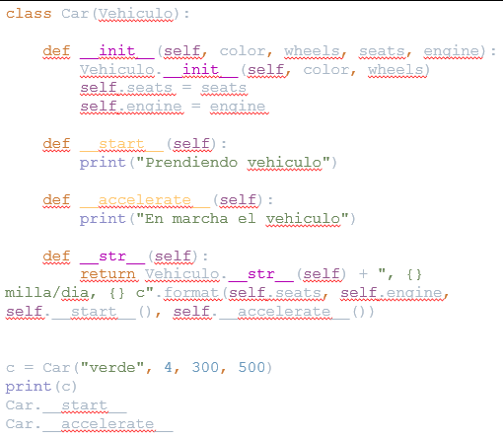
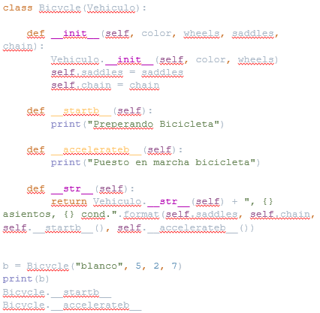
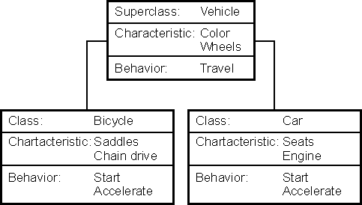
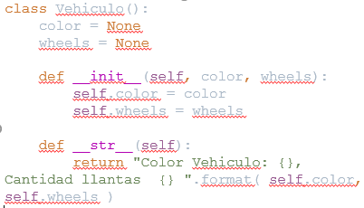
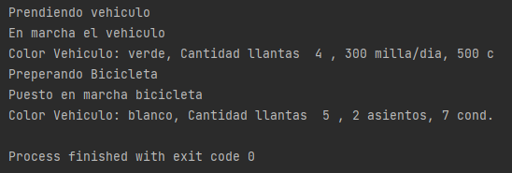
14, POO - Crear las clases necesarias para resolver el siguiente planteamiento.
Funcionamiento:

Slide 12
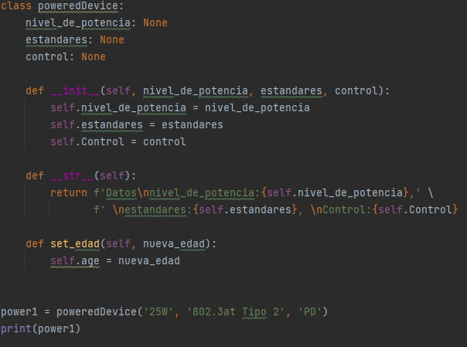
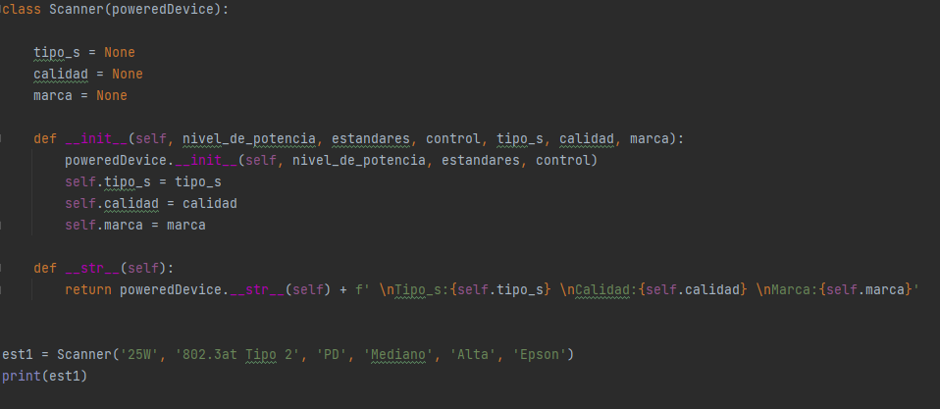
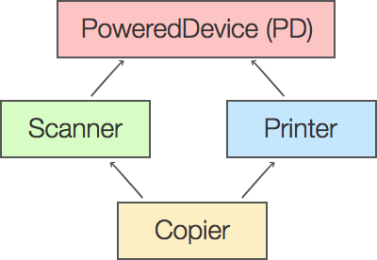
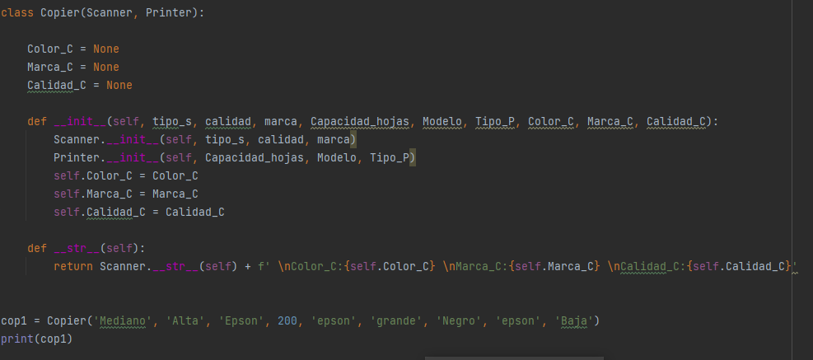
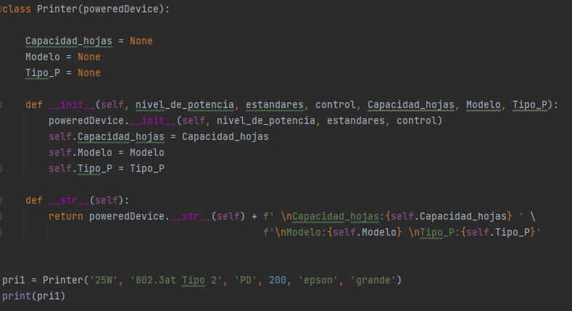
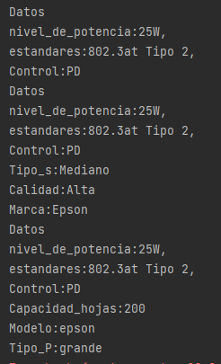
15. Realizar un análisis para el siguiente escenario.
Funcionamiento:

Slide 13
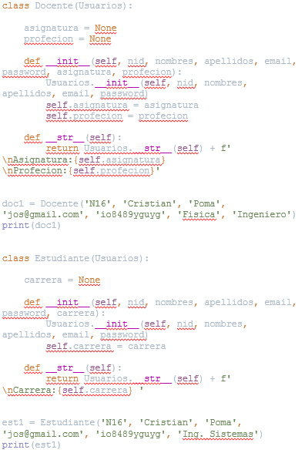
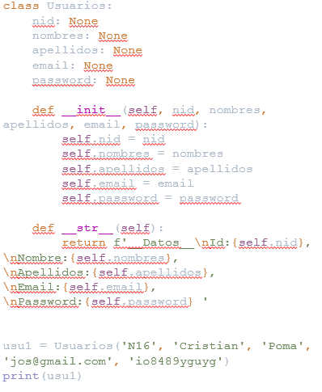
16. Ejercicio de planteamiento.
Identiﬁcar un problema cualquiera del mundo real.
Mostrar el uso de encapsulación.
Mostrar el usos de herencia simple.
Mostrar el uso de herencia múltiple

Slide 14
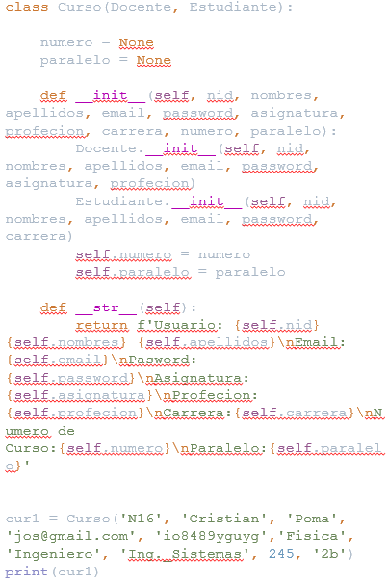
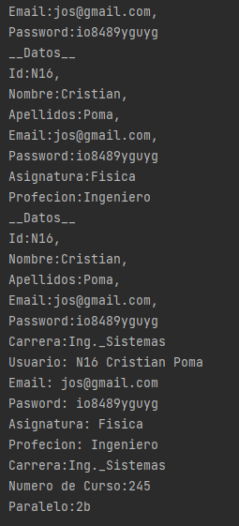
Funcionamiento:

Slide 15
GRACIAS

